Slide 1

勉強会 scikit-learn 入門
首都大学東京 情報科学域
柿本 航太郎
KOTARO KAKIMOTO
1月28日生まれ

Slide 2
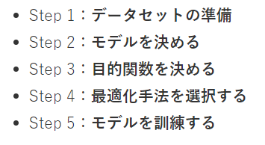
9. scikit-learn 入門
scikit-learnは Python のオープンソース機械学習ライブラリ。
本章では、データを使ってモデルを訓練し、評価するという一連の流れを解説し、共通する重要な項目について説明します。
機械学習の様々な手法を用いる際には、データを使ってモデルを訓練するまでに、以下の 5 つのステップがよく共通して現れます。

Slide 3
9.1. scikit-learn を用いた重回帰分析

Slide 4
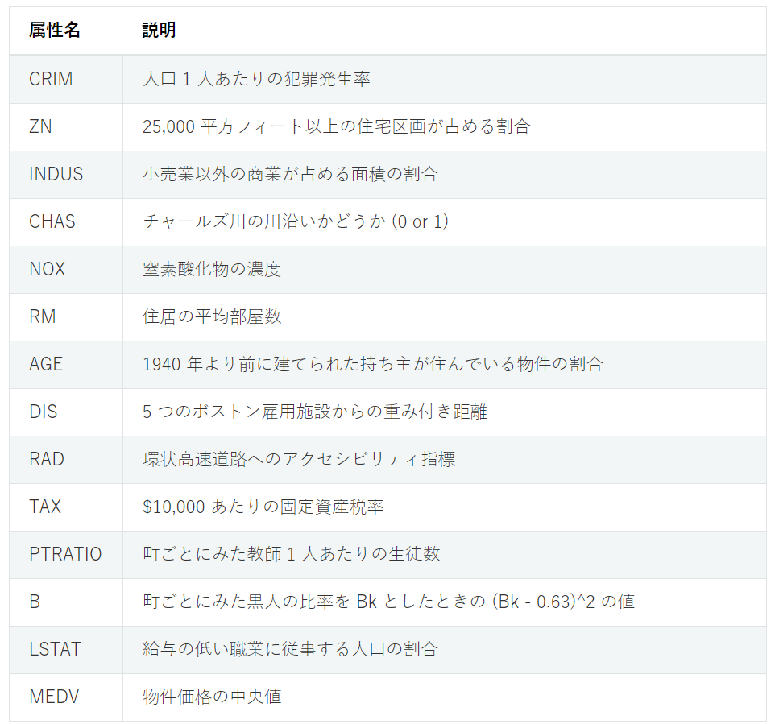
9.1.1. Step1：データセットの準備
本章では、前章までのような人工データではなく、米国ボストンの 506 の地域ごとの住環境の情報などと家賃の中央値の情報を収集して作られた Boston house prices dataset というデータセットを使用します。
このデータセットには 506 件のサンプルが含まれており、各サンプルは以下の情報を持っています。

Slide 5
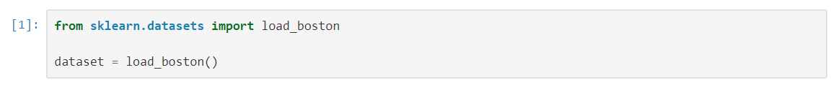
9.1.1. Step1：データセットの準備
このデータセットを用いて、最後の MEDV 以外の 13 個の指標から、MEDV を予測する回帰問題に取り組んでみましょう。
このデータセットは、scikit-learn の load_boston() という関数を呼び出すことで読み込むことができます。

Slide 6
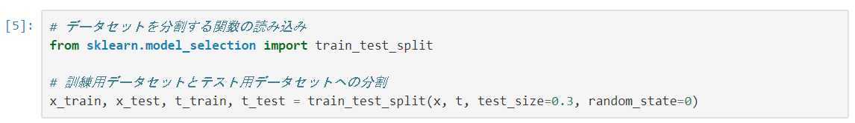
9.1.1. Step1：データセットの準備
9.1.1.1. データセットの分割
データセットを訓練用データセット (training dataset)と、テスト用データセット (test dataset) の2 つに分割。（これらは異なるものになっている必要がある。）
単純に全体の何割かを訓練用データセットとし、残りをテスト用データセットとする、といったホールドアウト法 (holdout method)を用いる。
Notes:
random_state という引数に毎回同じ整数を与えることで、実行のたびに結果が変わることを防いでいます。

Slide 7
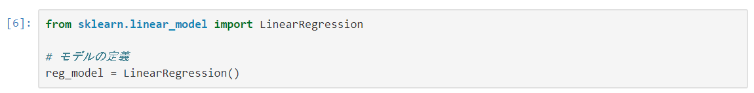
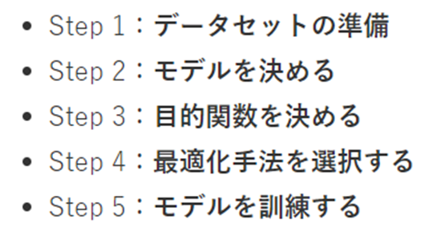
9.1.2 Step 2~4：モデル・目的関数・最適化手法を決める
scikit-learn で重回帰分析を行う場合は、LinearRegression クラスを使用します。
上記のコードは、前述の 2 〜 4 までのステップを行います。
LinearRegression は最小二乗法を行うクラスで、目的関数や最適化手法もあらかじめ内部で用意されたものが使用されます。
Notes:
最小二乗法（または、最小自乗法）とは、誤差を伴う測定値の処理において、その誤差の二乗の和を最小にすることで、最も確からしい関係式を求める方法です。

Slide 8
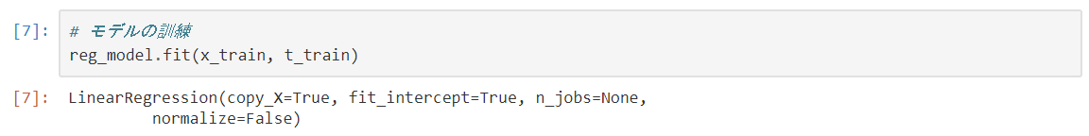
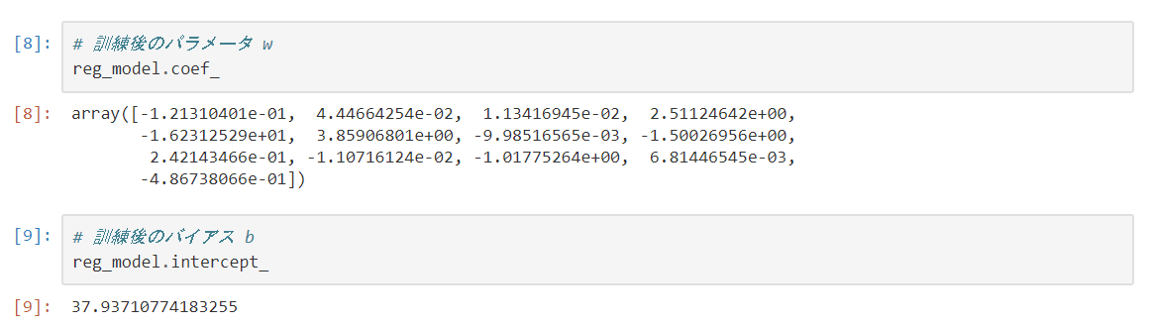
9.1.3 Step 5：モデルの訓練(1/2)
scikit-learn に用意されている手法の多くは、共通して fit() というメソッドを持っており、 再利用可能なコードが書きやすくなっています。
求まった重み w の値は model.coef_ に、バイアス b の値は model.intercept_ に格納されています。

Slide 9
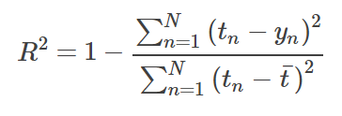
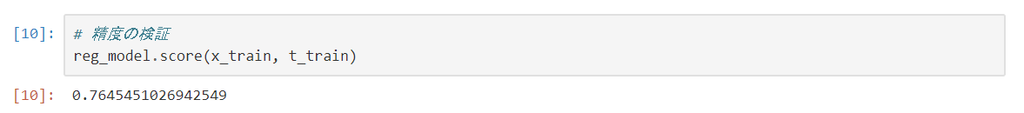
9.1.3 Step 5：モデルの訓練(2/2)
モデルの訓練が完了したら、精度の検証を行います。
LinearRegression クラスは score() メソッドを提供しており、入力値と目標値を与えると訓練済みのモデルを用いて計算した決定係数 (coefficient of determination) という指標を返します。
これは、使用するデータセットのサンプルサイズを N、n 個目の入力値に対する予測値を yn、目標値を tn、そしてそのデータセット内の全ての目標値の平均値を t¯ としたとき、
で表される指標です。
決定係数の最大値は 1 であり、値が大きいほどモデルが与えられたデータに当てはまっていることを表します。

Slide 10
9.1.4 新しい入力値に対する予測の計算（推論）
訓練が終わったモデルに、新たな入力値を与えて、予測値を計算させるには、predict() メソッドを用います。
今回は、訓練済みモデル reg_model を用いて、テスト用データセットからサンプルを 1 つ取り出し、推論を行ってみましょう。このとき、predict() メソッドに与える入力値の ndarray の形が (サンプルサイズ, 各サンプルの次元数) となっている必要があることに気をつけてください。
22.6 という目標値に対して、およそ 24.94 という予測値が返ってきました。

Slide 11
9.1.5 テスト用データセットを用いた評価
それでは、訓練済みモデルの性能を、テスト用データセットを使って決定係数を計算することで評価してみましょう。
訓練用データセットを用いて算出した値（およそ 0.765）よりも、低い値がでてしまいました。
訓練時に用いたデータに対してはよく当てはまっていても、訓練時に用いなかったデータに対しては予測値と目標値の差異が大きくなってしまう現象を、過学習 (overfitting) と言います。

Slide 12
9.2 各ステップの改善

Slide 13
9.2.1 Step 1 の改善：前処理(1/6)
前処理 (preprocessing) とは、欠損値の補完、外れ値の除去、特徴量選択、正規化などの処理を訓練を開始する前にデータセットに対して行うことです。
今回のデータは、入力値の値の範囲が CRIM, ZN, INDUS, ... といった指標ごとに大きく異なっています。 そこで、各入力変数ごとに平均が 0、分散が 1 となるように値をスケーリングする標準化 (standardization) をおこなってみましょう。
scikit-learn では sklearn.preprocessing というモジュール以下に StandardScaler というクラスが定義されています。 今回は、これを用いてデータセットに対し標準化を適用します。

Slide 14
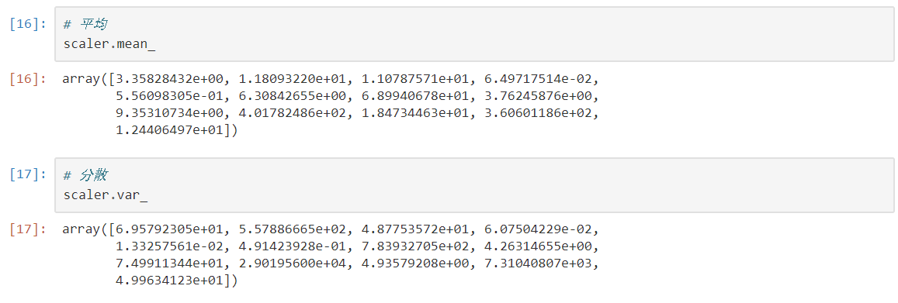
9.2.1 Step 1 の改善：前処理(2/6)
標準化を行うためには、データセットの各入力変数ごとの平均と分散の値を計算する必要があります。 この計算は、scaler オブジェクトがもつ fit() メソッドを用いて行います。
先ほどの fit() の実行の結果、算出された平均値が mean_ 属性に、分散が var_ 属性に格納されているので、確認してみましょう。

Slide 15
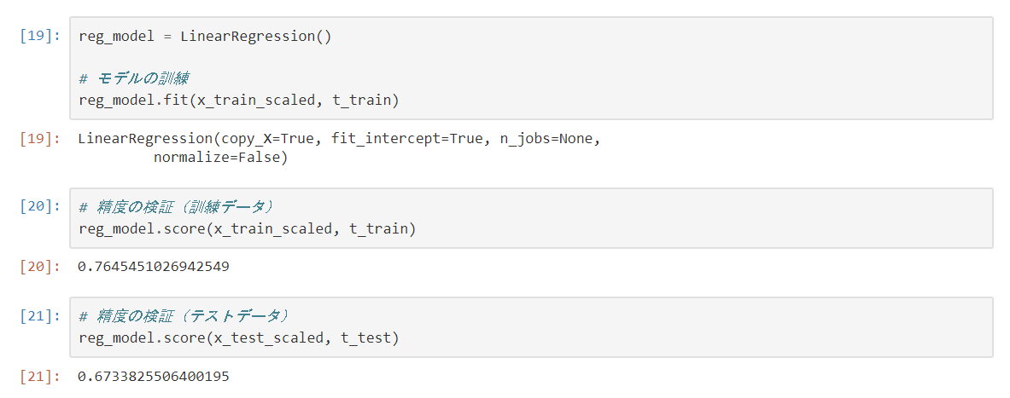
9.2.1 Step 1 の改善：前処理(3/6)
これらの平均・分散の値を使って、データセットに含まれる値に標準化を施すには、transform() メソッドを使用します。
それでは、標準化を行ったデータを使って、同じモデルを訓練してみましょう。
結果は変わりませんでした。

Slide 16
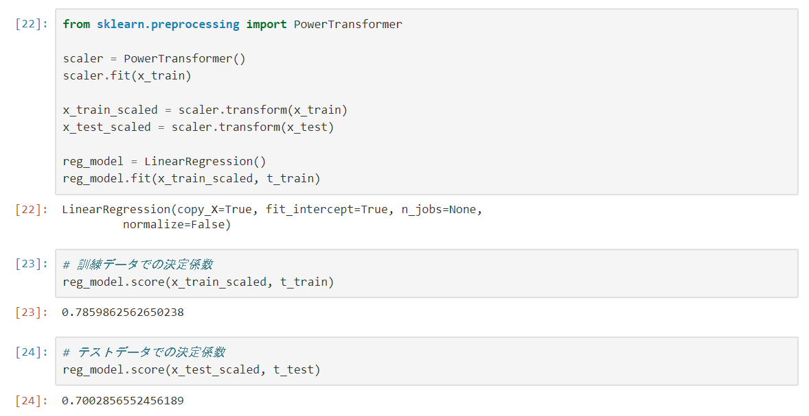
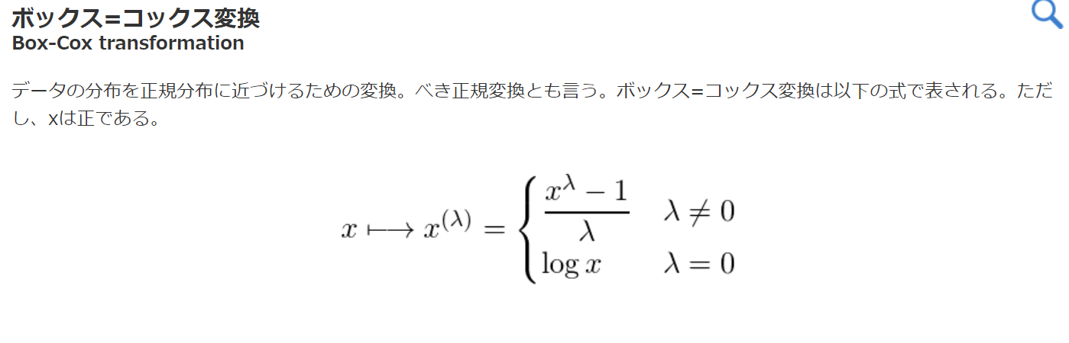
9.2.1 Step 1 の改善：前処理(4/6)
べき変換をする別の前処理を適用し、再度同じモデルの訓練を行ってみましょう。
結果が改善しました。
Notes:
データの分布を正規分布に近づけるための変換。

Slide 17
9.2.1 Step 1 の改善：前処理(5/6)
9.2.1.1. パイプライン化
前処理用の scaler と 重回帰分析を行う reg_model は、両方 fit() メソッドを持っていました。
scikit-learn には、パイプラインと呼ばれる一連の処理を統合できる機能があります。 これを用いて、これらの処理をまとめてみましょう。

Slide 18
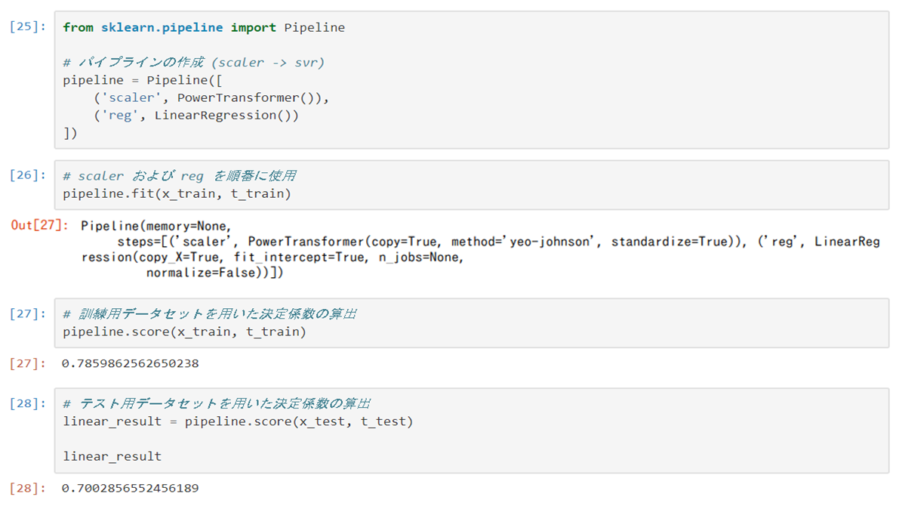
9.2.1 Step 1 の改善：前処理(6/6)
9.2.1.1. パイプライン化
パイプライン化を行うことで、x_train_scaled のような中間変数を作成することなく、同じ処理が行えるようになりました。
これによってコード量が減らせるだけでなく、評価を行う前にテスト用データセットに対しても訓練用データセットに対して行ったのと同様の前処理を行うことを忘れてしまうといったミスを防ぐことができます。

